Slide 2
RESULTADOS DEL MAPEO NACIONAL INSTITUCIONAL 2017
TRABAJO REALIZADO EN BASE A 43 INSTITUCIONES QUE TIENEN COBERTURA
EN EL DEPARTAMENTO DE LA PAZ

Slide 3
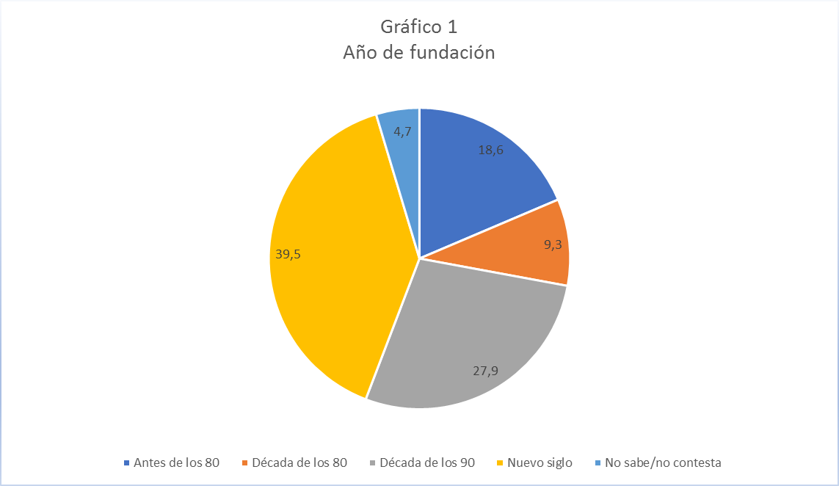
DATOS GENERALES
Los años del nuevo siglo reporta la tasa más alta en que se fundaron las instituciones.

Slide 4
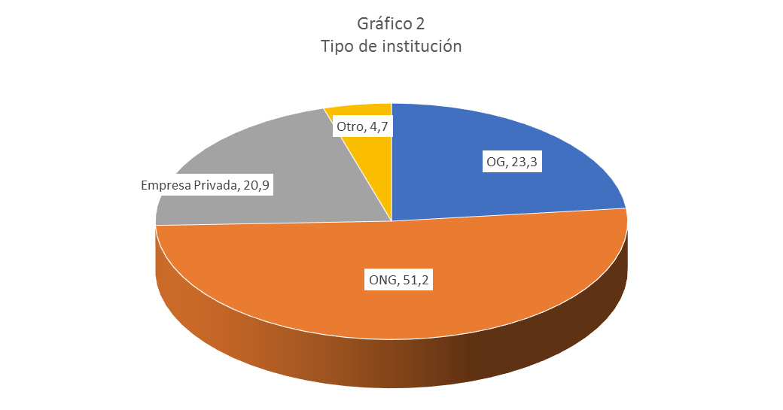
*43 instituciones tienen cobertura, las no gubernamentales son 22 instituciones.

Slide 5
COBERTURA POR OPCIÓN EDUCATIVA NO FORMAL
El 100% de las instituciones desarrollan procesos vinculados a la opción de SNB.

Slide 6
EDUCACIÓN INSERCIÓN AL MUNDO DEL TRABAJO
Porcentaje sobre las 22 instituciones que realizan procesos en esta opción educativa.

Slide 7
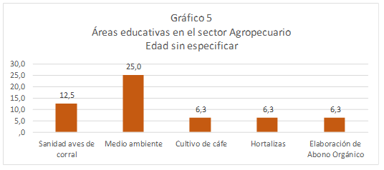
De 16 instituciones que atienden una población sin especificar edad de la opción de educación para la inserción al mundo del trabajo.

Slide 8
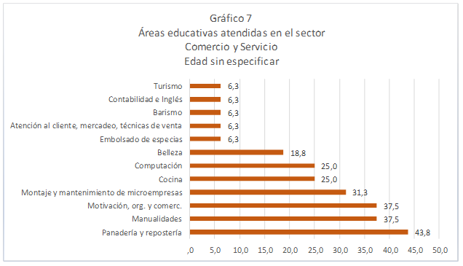
De 16 Instituciones que atendieron a la población sin edades específicas.

Slide 9
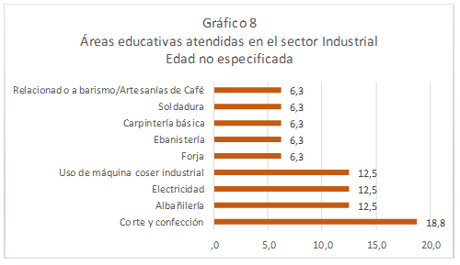
De 16 Instituciones que atendieron a la población sin edades específicas.

Slide 10
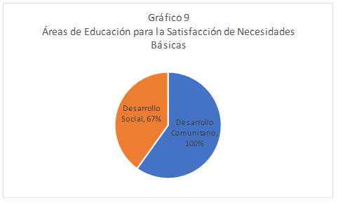
EDUCACIÓN PARA LA SATISFACCIÓN DE NECESIDADES BÁSICAS
Dentro de las 43 instituciones 100% trabajan con áreas vinculadas a la opción de Satisfacción de Necesidades Básicas.

Slide 11
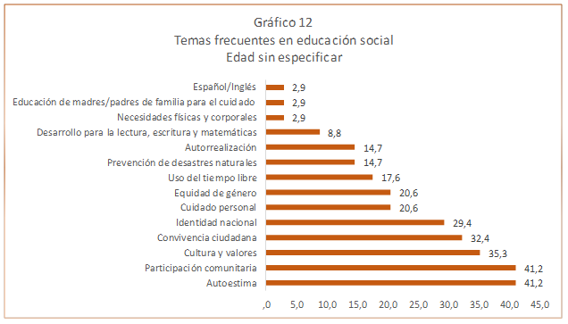
Cálculo en base a 34 Instituciones que atendieron edades sin especificar en SNB.

Slide 12
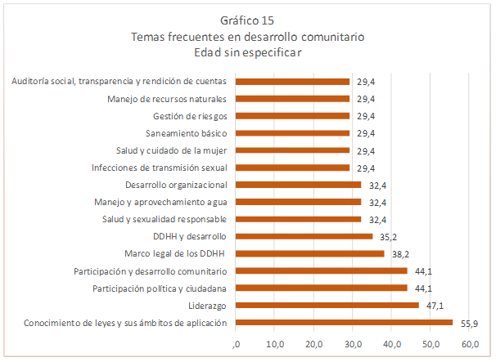
Cálculo en base a 34 Instituciones que atendieron edades sin especificar en SNB.

Slide 13
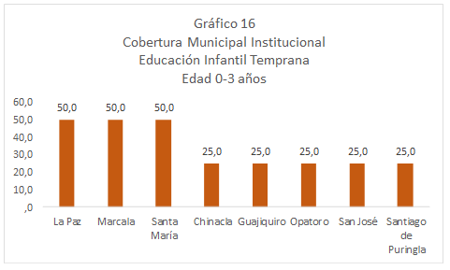
COBERTURA MUNICIPAL EN EDUCACIÓN INFANTIL TEMPRANA
De 4 instituciones que atienden la opción de educación infantil temprana.

Slide 14
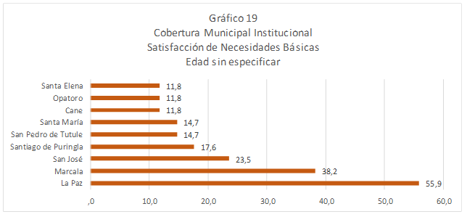
COBERTURA MUNICIPAL SATISFACCIÓN DE NECESIDADES BASICAS
De 34 instituciones que atienden la opción de educación de satisfacción de necesidades básicas con atención a participantes con edades sin especificar.

Slide 15
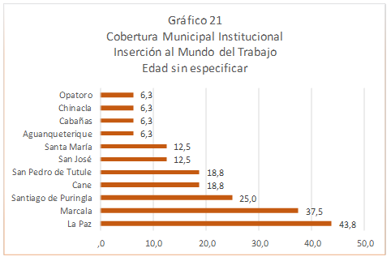
COBERTURA MUNICIPAL EN EDUCACIÓN INSERCIÓN AL MUNDO DEL TRABAJO
De 16 instituciones que atienden la opción de educación inserción en el mundo del trabajo con atención a participantes en edad sin especificar.

Slide 16
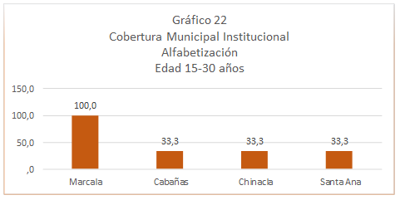
COBERTURA MUNICIPAL INSTITUCIONAL EN ALFABETIZACIÓN
.
*Atienden la opción de alfabetización 3 instituciones on atención a participantes en edad de 15-30

Slide 17
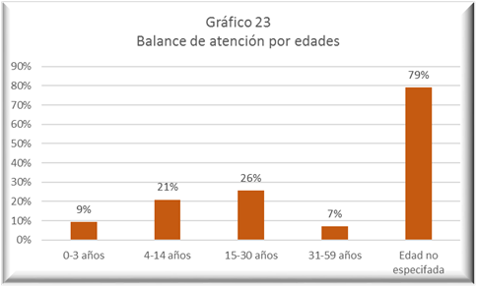
ATENCIÓN POR EDADES
*De 43 instituciones que tienen cobertura en el departamento de La Paz.

Slide 18
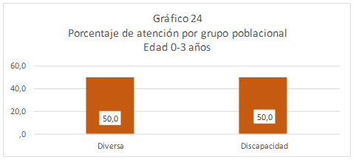
ATENCIÓN POR GRUPO POBLACIONAL
Hay 4 instituciones de las 43 investigadas con cobertura en el departamento de La Paz que trabajan con esta población.

Slide 19
ATENCIÓN SIN TENER UNA POBLACIÓN ESPECÍFICA
Se registran 34 instituciones de 43 que atienden una población sin tener un grupo específico es el 79.0%, eso significa más de la tercera parte de las instituciones entrevistadas.

Slide 20
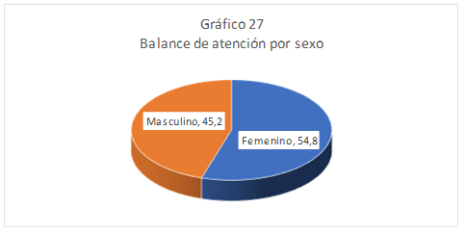
ATENCIÓN POR SEXO
En total las 43 instituciones en el año 2016 atendieron a 423,764 personas.

Slide 21
ATENCIÓN POR ORIGEN
El resultado de atenciones refleja que las personas que son destinatarios de los procesos de educación no formal provienen de la zona urbana y rural, demostrando cierta equidad en ambos sectores.

Slide 22
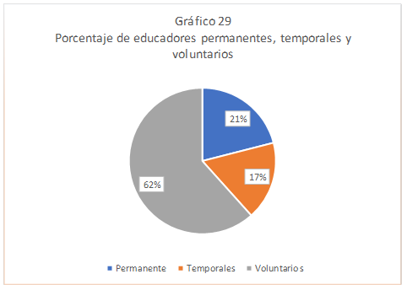
FORMACIÓN DE FORMADORES
*De 3892 educadores/as se desglosa: 2396 voluntarios, permanentes 817 y temporales 679.

Slide 23
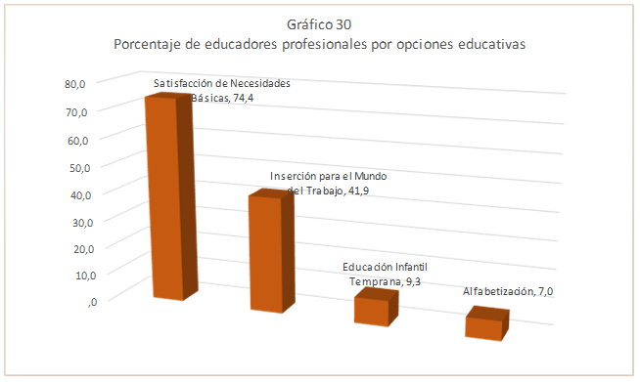
EDUCADORES PROFESIONALES POR OPCIÓN EDUCATIVA
Se muestra que la opción que tiene menos atención es alfabetización atendida por 3 instituciones.

Slide 24
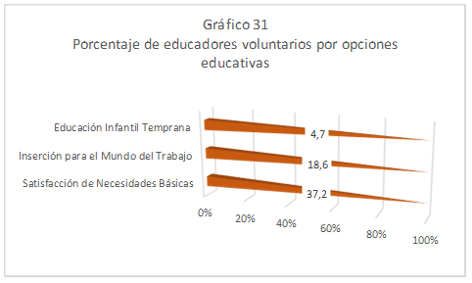
EDUCADORES VOLUNTARIOS POR OPCIÓN EDUCATIVA
Cabe señalar que aquí no aparece la opción de alfabetización dado a que no tiene atención por parte del educador voluntario.

Slide 25
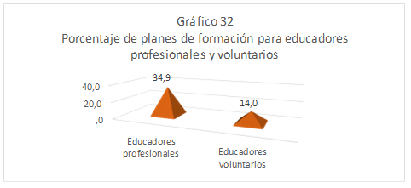
PLANES DE FORMACIÓN PARA EDUCADORES/AS
De las 43 instituciones actualizadas en el Mapeo Nacional Institucional 2017 (MNI), 15 poseen planes de formación para sus educadores/as técnicos y 6 para sus educadores voluntarios.

Slide 26
INSTITUCIONES QUE FORMAN A EDUCADORES TÉCNICOS
De las 43 instituciones actualizadas en el Mapeo Nacional Institucional 2017 con cobertura en La Paz.

Slide 27
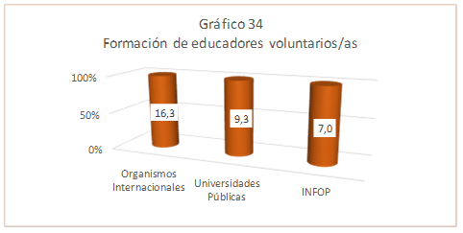
INSTITUCIONES QUE FORMAN A EDUCADORES VOLUNTARIOS
También se identificaron más instituciones en menor porcentaje que realizan capacitaciones.

Slide 28
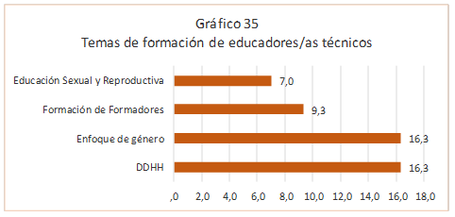
TEMAS DE FORMACIÓN DE EDUCADORES/AS TÉCNICOS
De las 43 instituciones entrevistadas se registraron 62 temas diferentes que los técnicos recibieron capacitación durante el año 2017.

Slide 29
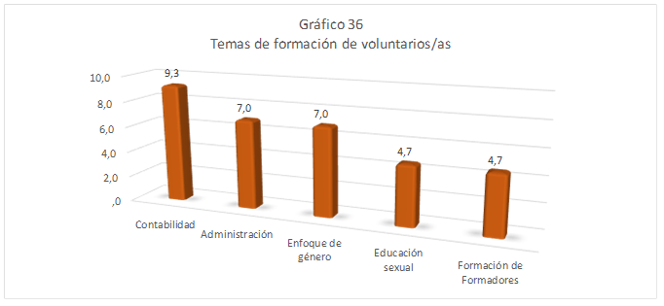
TEMAS DE FORMACIÓN DE EDUCADORES/AS VOLUNTARIOS
De las 43 instituciones entrevistadas se registraron 56 temas diferentes que los voluntarios recibieron capacitación durante el año 2017, predominando cinco.

Slide 30
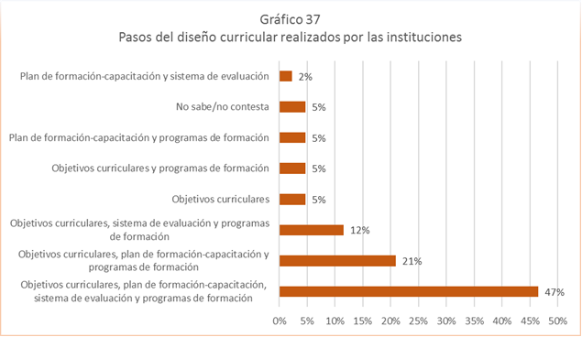
DISEÑO CURRICULAR
Cabe destacar que solo 2 instituciones no realizan diseño curricular y 20 realizan los cuatro pasos.

Slide 31
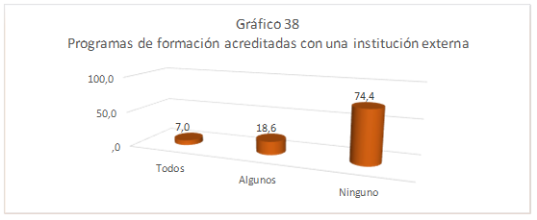
ACREDITACIÓN
Los niveles de acreditación de programa de la ENF son bajos, de 43 instituciones que tienen cobertura en La Paz.

Slide 32
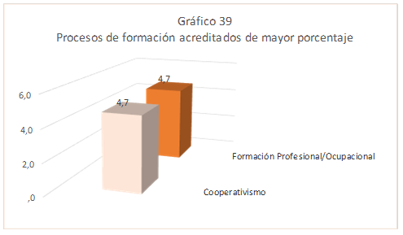
En las 43 instituciones se registra un total de 11 procesos de formación acreditados.

Slide 33
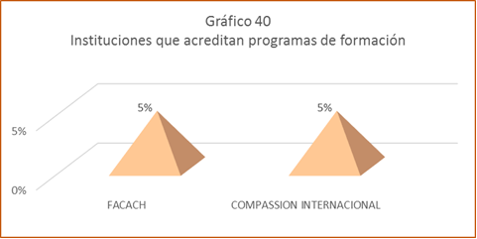
El resto de las 15 instituciones que acreditan tienen el mínimo porcentaje.

Slide 34
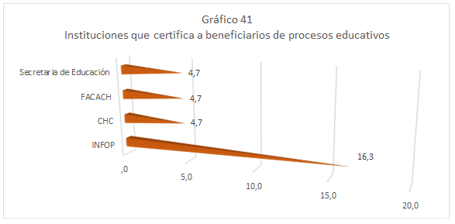
CERTIFICACIÓN
El resto de las 21 instituciones que certifican tienen el mínimo porcentaje.

Slide 35
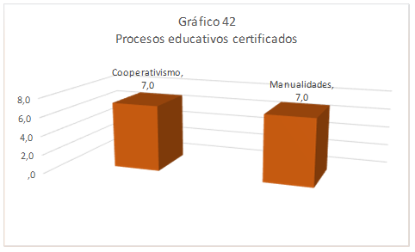
De 21 temas que fueron certificados destacan dos: cooperativismo y manualidades, los otros procesos de formación tienen menos porcentaje.

Slide 36
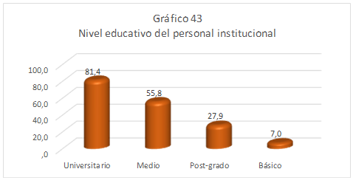
DESARROLLO DE CAPACIDADES
De las 43 instituciones con cobertura en La Paz, 35 de ellas tienen personal con formación universitaria.

Slide 37
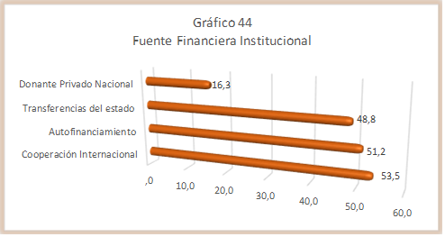
las instituciones funcionan mayormente por donaciones internacionales.

Slide 38
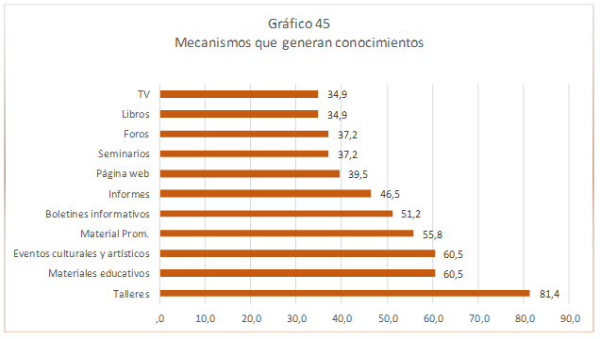
MECANISMOS PARA GENERAR CONOCIMIENTOS
Aparte se identificaron otros mecanismos con menor porcentaje.

Slide 39
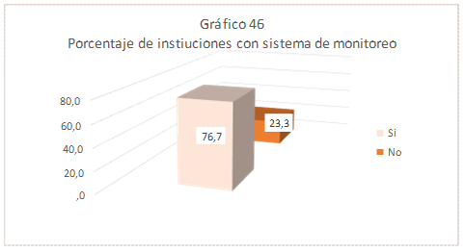
Al ser consultadas las 43 instituciones sobre los sistemas de monitoreo, 33 responden que cuentan con un sistema de monitoreo y 10 no tienen ninguno.

Slide 40
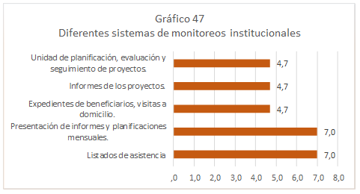
Se identificaron 25 sistemas de monitoreo, el resto tienen menor porcentaje.

Slide 41
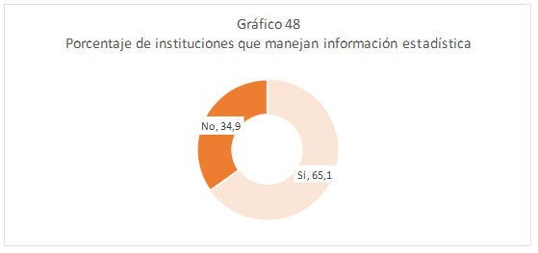
Las instituciones que si manejan información estadística son 28 y las que no manejan estadísticas son 15 del total de 43 instituciones.

Slide 42
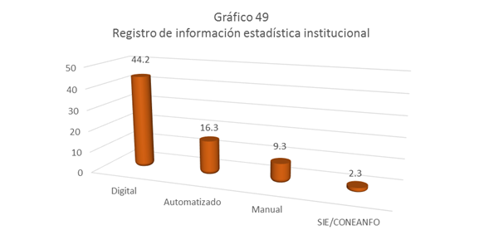
los que contestaron que manejan información estadística dijeron que lo manejan de la siguiente manera: en forma digital 19, automatizado 7, registros manuales 4, y mediante el sistema de información estadística (CONEANFO) 1.

Slide 43
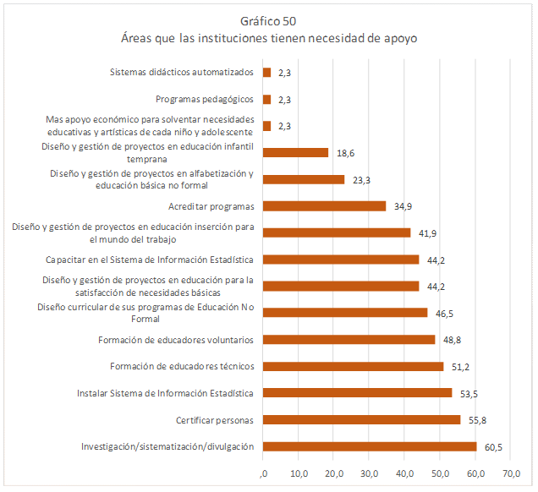
NECESIDADES DE APOYO

Slide 44
Muchas Gracias

